Slide 1
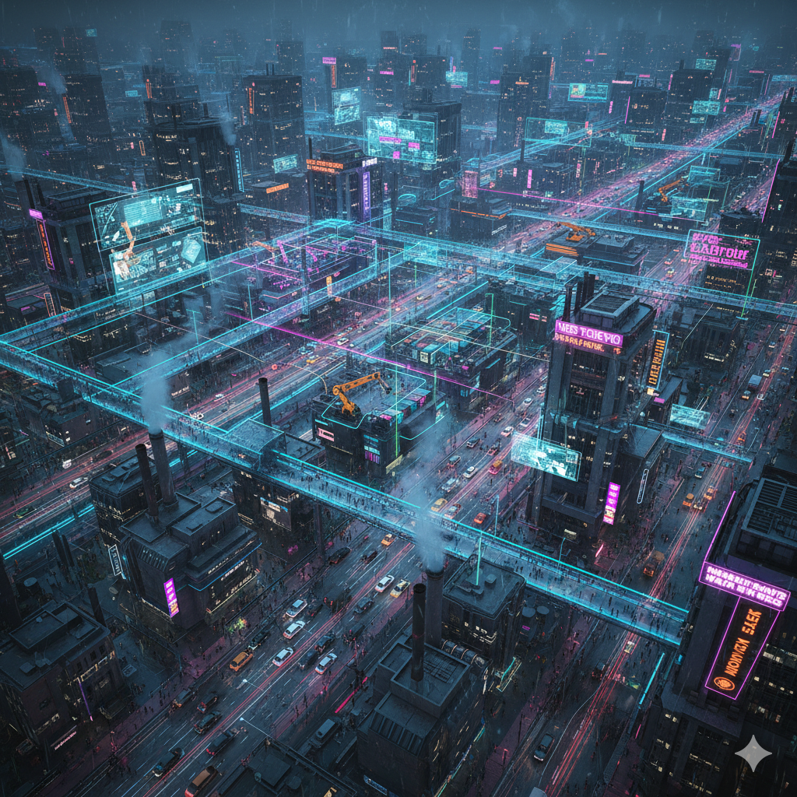

Mundo Simulado
Estatística em Movimento no ARENA
Por Vitor H. C. Carvalho

Slide 2
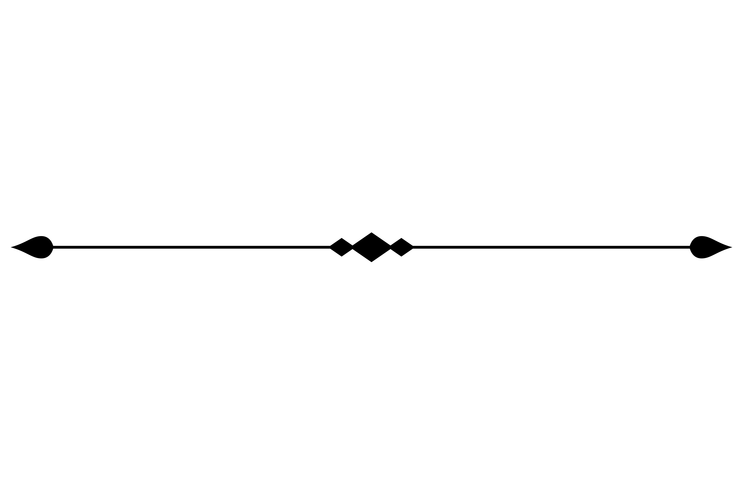

Simulando o Mundo Com Arena:
Aplicações da Estatística e Análise de Dados
O ARENA, desenvolvido pela Paragon, é um software amplamente utilizado para simulação de eventos discretos. Ele permite representar digitalmente o funcionamento de sistemas reais, como linhas de produção, processos logísticos, atendimentos ou serviços, e avaliar seu desempenho por meio da modelagem e análise de dados.
A simulação no ARENA ajuda a testar diferentes cenários sem interferir no ambiente real, o que reduz custos e riscos.

Slide 3
01
Introdução à Simulação com o ARENA

Slide 4
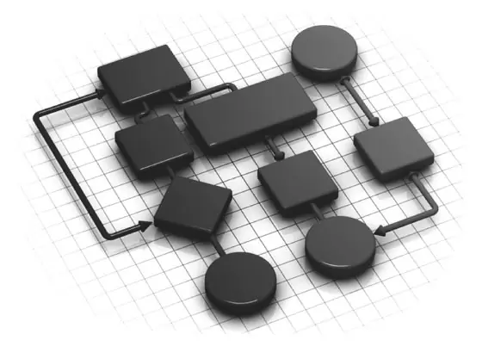
Introdução à Simulação com o ARENA:
Entendendo a simulação de eventos discretos
Uma das principais vantagens do ARENA é a sua interface visual, que utiliza módulos em forma de blocos para representar cada etapa do processo. Esses módulos são conectados para formar o fluxo completo de um sistema, tornando a modelagem intuitiva e adaptável a praticamente qualquer tipo de processo.Em resumo, o ARENA é uma ferramenta que une simplicidade visual e poder analítico, sendo amplamente usada em áreas como engenharia de produção, logística, manufatura e gestão de operações

Slide 5
02
Principais Módulos do ARENA
Os módulos do ARENA são os blocos fundamentais da modelagem, e cada um possui uma função específica dentro do sistema.

Slide 6
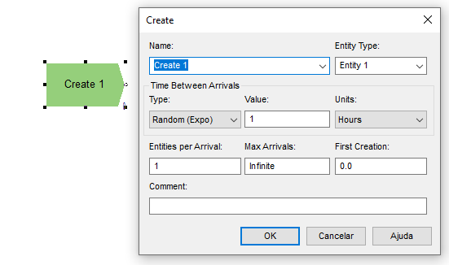
Principais Módulos do ARENA
Create – O Ponto de Entrada
O módulo Create é responsável por gerar as entidades que entram no sistema, como clientes, produtos ou pedidos.Permite configurar o intervalo de chegada, a quantidade de entidades e o tipo de entrada. Ele marca o início do fluxo de simulação.

Slide 7
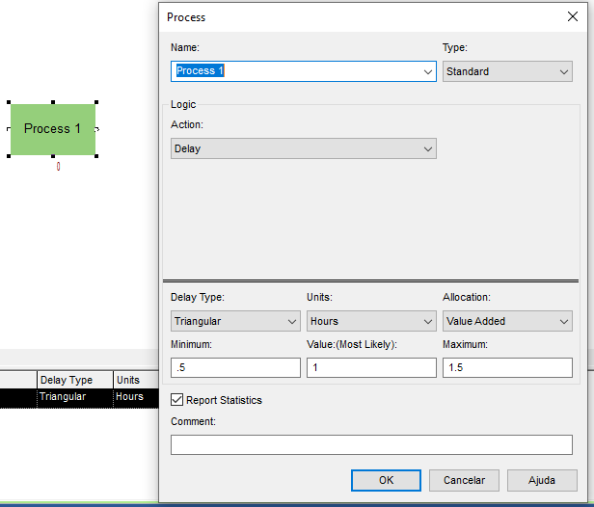
Principais Módulos do ARENA
Process – O Coração do Sistema
O Process representa a etapa de processamento ou atendimento.Aqui são definidos o tempo de operação, os recursos necessários (como máquinas ou operadores) e o tipo de fila.É o módulo mais utilizado e central em praticamente todos os modelos.

Slide 8
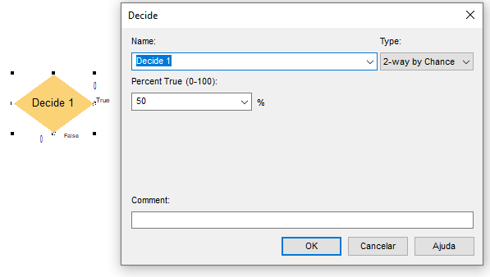
Principais Módulos do ARENA
Decide – Tomando Decisões
O Decide adiciona condições lógicas ao modelo. Pode representar:Decisões binárias (Sim/Não)Roteamentos probabilísticos (porcentagens de caminho)Permite criar bifurcações e diferentes rotas de processamento dentro do sistema.

Slide 9
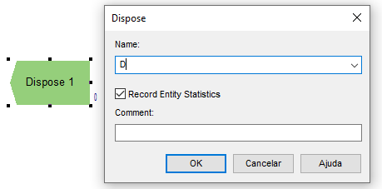
Principais Módulos do ARENA
Dispose – Encerrando o Processo
O Dispose finaliza o percurso da entidade no modelo.Ele remove a entidade do sistema e registra estatísticas como tempo total de ciclo e quantidade de itens processados.

Slide 10
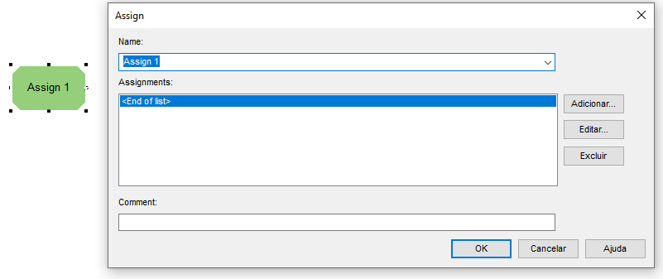
Principais Módulos do ARENA
Assign – Atribuindo Informações
Com o módulo Assign, é possível definir ou alterar atributos das entidades, como tempo de chegada, custo acumulado ou prioridade.Serve para armazenar dados que podem ser usados em decisões futuras ou análises de desempenho.

Slide 11
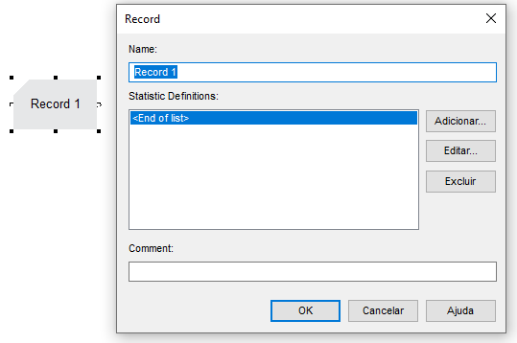
Principais Módulos do ARENA
Record – Registrando Resultados
O módulo Record coleta estatísticas personalizadas durante a simulação.É ideal para registrar tempos de espera, custos, quantidades processadas ou qualquer variável específica que o analista queira monitorar.

Slide 12
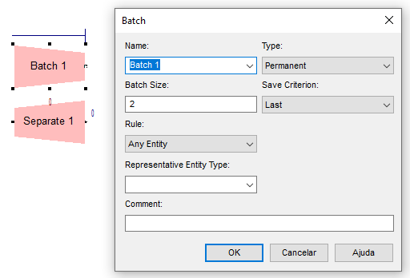
Principais Módulos do ARENA
Batch e Separate – Manipulando Grupos de Entidades
Esses dois módulos trabalham juntos:Batch: agrupa entidades em lotes (exemplo: empacotamento de produtos).Separate: divide um lote em unidades individuais novamente.São úteis para processos que envolvem agrupamento, empacotamento ou desmontagem.

Slide 13
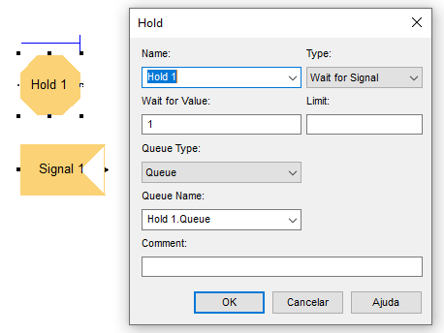
Principais Módulos do ARENA
Hold e Signal – Controle de Fluxo
Hold: mantém entidades paradas até que uma condição seja atendida.
Signal: envia o sinal que libera as entidades retidas. Esses módulos são aplicados quando há necessidade de sincronização entre partes do sistema.

Slide 14
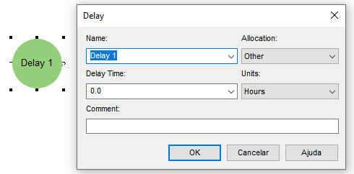
Principais Módulos do ARENA
Delay – Atrasos Controlados
O Delay representa esperas temporárias sem envolver recursos.É usado para simular tempos de transporte, inspeções automáticas ou períodos de resfriamento.

Slide 15
Conclusões

Slide 16


Obrigado por ler meu conteúdo!
Conteúdo criado com IA para Bootcamp DIO
Este ebook possui uma introdução do meu conhecimento no software ARENA, o qual usei na faculdade e ainda uso em trabalhos de pesquisa acadêmica.
https://github.com/VitorDTA

